Slide 1
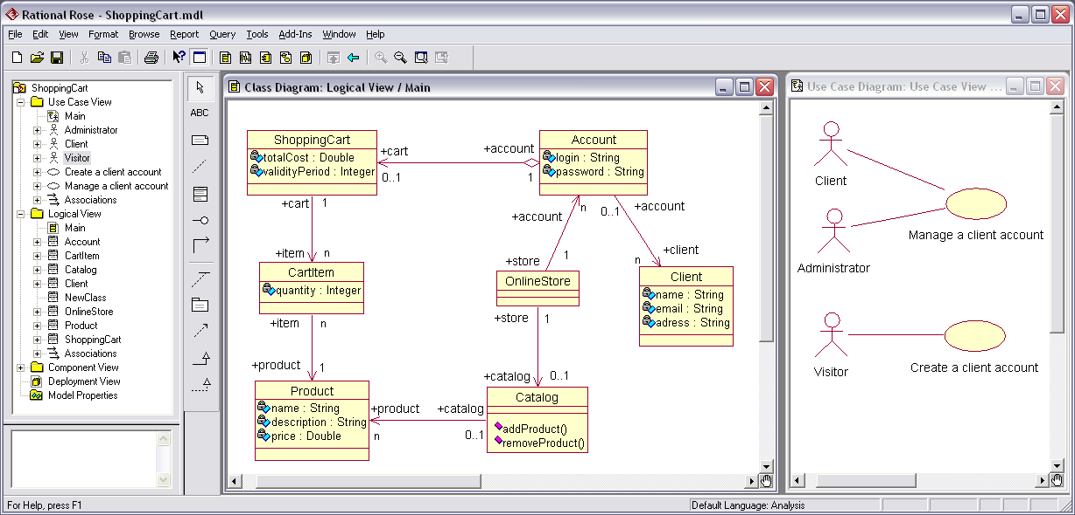
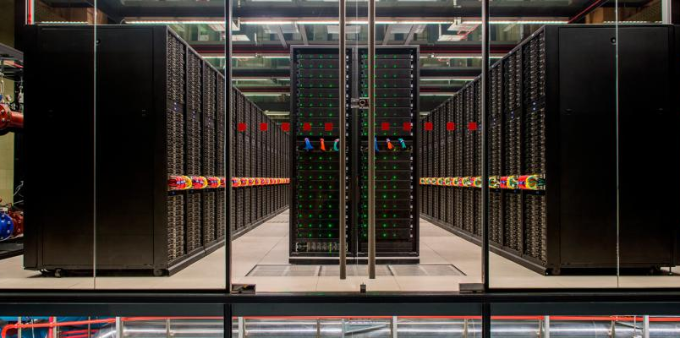
Rational Rose 界面示意
UML工具：Rational Rose
翻转课堂 / 专题汇报
项目语境：超算中心门户
将项目计划书中的 5 条主线——用户服务、资源申请、审批流转、作业监控、运营统计——映射到 Rose 模型中。
封面引注：[2][8][11]
第6组｜吴易骏 肖泓宇 蒋长麟 陈许恺 王涛
Notes:
[Sources] - Rational Rose界面截图：https://www.modeliosoft.com/images/stories/services/rose.png - 项目模块与成员信息参考：用户上传《超算中心运营管理门户网站-项目计划书评审汇报-优化版.pptx》 - 数据中心图片：Barcelona Supercomputing Center photo https://www.eosc.eu/sites/default/files/styles/900x400/public/2023-05/2018_bsc_superordenador_marenostrum_4_barcelona_supercomputing_center_posterior.jpg?itok=4YDqWPzb [/Sources]

Slide 2
目录
软件需求分析原理与实践｜第6组
3
01
工具定位：Rational Rose 是什么、和 UML 什么关系、为什么还值得讲
02
工具能力：界面、核心功能、建模工作流与课程价值
03
项目结合：把超算门户映射到用例图、活动图、顺序图、类图、部署图
04
评价准备：优缺点、分工、演示安排与答疑准备
05
收尾信息：参考文献与致谢
G06 · Rational Rose 专题
Notes:
[Sources] - 目录结构参考用户上传《uml_clean_revised.pptx》的“概念—分类—项目结合—推进计划—收尾信息”思路，并按本次专题扩充。 [/Sources]

Slide 3
Rational Rose 是什么？
软件需求分析原理与实践｜第6组
5
定义
从资料可读出的时间线
一个经典的 UML 可视化建模工具
IBM 的资料把 Rational Rose 描述为 visual modeling tool。2003 版 Reviewer’s Guide 写到：Rose 支持 8 种 UML 1.3 图，并面向业务、应用、数据和 Web 建模。[2]
对课堂来说，它的意义不在“是否最新”，而在于它把 UML 建模、文档和代码关联思路讲得很清楚。
2003
Reviewer’s Guide 介绍 Enterprise Edition，强调 8 种 UML 图与 round-trip engineering。
2006
IBM 支持页显示 Data Modeler 7.0.x 的 GA 时间为 2006-06-06。
2018
IBM 仍保留 7.0.0.4 iFix 页面，说明它已进入典型 legacy 工具状态。
结论
本页结论
Rational Rose 是“经典但偏旧”的 UML 建模工具：适合拿来理解 UML 建模思维、需求到设计的映射关系，以及模型与代码之间如何形成闭环；不应把它误认为当前最先进的团队协作平台。
G06 · Rational Rose 专题
引注：[2][5][6]
Notes:
[Sources] - IBM Rational Rose Enterprise Edition Reviewer’s Guide 2003 - IBM Support - Rational Rose Data Modeler 7.0.x lifecycle - IBM Support - IBM Rational Rose Professional Data Modeler 7.0.0.4 iFix003 [/Sources]

Slide 4
Rational Rose 与 UML 的关系
软件需求分析原理与实践｜第6组
6
标准层面：UML
工具层面：Rose
对本次汇报的启示
本质
OMG 将 UML 定义为 visualizing、specifying、constructing、documenting 的图形化语言。[1]
IBM 把 Rose 描述为 visual modeling tool，用来创建和维护模型。[2][3]
介绍 Rose 时，不能把“工具按钮”当主题，核心仍然是 UML 建模思想。
图种
教学上常参考 UML 2.x 规范。[1]
Rose 资料明确写的是 8 种 UML 1.3 图。[2]
课堂展示优先讲基础图：用例、活动/顺序、类图、部署图。
价值
UML 解决“统一表达”的问题。
Rose 解决“如何用具体工具落地模型”的问题。
二者结合，才有“概念讲得准 + 案例讲得实”的效果。
一句话：UML 负责“说什么”，Rose 负责“怎么把它画成可交流、可复用的模型”。
G06 · Rational Rose 专题
引注：[1][2][3]
Notes:
[Sources] - OMG UML 2.5.1 About-UML - IBM Rational Rose Enterprise Edition Reviewer’s Guide 2003 - IBM Introduction to Visual Modeling Using Rational Rose [/Sources]

Slide 5
软件需求分析原理与实践｜第6组
课堂互动问题 1
互动提问
下面哪句话更准确地说明了 UML 和 Rational Rose 的关系？
A
UML 是建模工具，Rational Rose 是标准语言
B
UML 是标准建模语言，Rational Rose 是把模型画出来的工具
C
两者本质上没有区别，只是叫法不同
请同学们快速选择 A / B / C，我们再一起解释原因。
G06 · Rational Rose 专题
互动Q1

Slide 6
Rational Rose 的界面与工作区
软件需求分析原理与实践｜第6组
7
界面截图（示意）
1
Browser / Model Tree
左侧树状区组织包、类、用例、组件等元素，适合按系统分层建模。
2
Diagram Workspace
中间画布区负责拖拽图元、连线、标注关系，是汇报时最直观的区域。
3
Specification / Properties
属性窗口用于设置类、关系、名字、说明和细节，保证模型不仅“能看”，也“能追溯”。
4
为什么它适合课堂
因为它把“图 + 属性 + 模型树”放在同一套工作区里，便于讲需求到设计的映射。
G06 · Rational Rose 专题
引注：[4][2]
Notes:
[Sources] - Rational Rose界面示意截图：https://www.modeliosoft.com/images/stories/services/rose.png - IBM Docs - User interface reference for Rose users - IBM Rational Rose Enterprise Edition Reviewer’s Guide 2003 [/Sources]

Slide 7
Rational Rose 的核心能力
软件需求分析原理与实践｜第6组
8
A
B
C
D
多种 UML 图建模
用例到对象建模
代码关联
团队协作
Rose 文档强调它支持 8 种 UML 1.3 图，适合从需求到设计的不同视角表达。[2]
IBM 的“Introduction to Visual Modeling”材料提到 use-case analysis、object modeling 与 semantic checking。[3]
资料反复提到 round-trip engineering：模型与代码之间可进行 forward / reverse 的联动。[2][3]
Reviewer’s Guide 提到 private workspace / configuration management / add-ins 等团队开发要素。[2]
课程视角下怎么理解
对我们这门课来说，Rose 最值得借鉴的地方有三点：
① 不是把 UML 图孤立地画散，而是让用例图、顺序图、类图、组件/部署图围绕同一个项目模型组织；
② 把“文字需求—模型—设计说明”串起来；
③ 强调模型检查和版本管理，适合做课堂项目的过程化展示。
G06 · Rational Rose 专题
引注：[2][3]
Notes:
[Sources] - IBM Rational Rose Enterprise Edition Reviewer’s Guide 2003 - IBM Introduction to Visual Modeling Using Rational Rose [/Sources]

Slide 8
从需求到模型：Rational Rose 的典型工作流
软件需求分析原理与实践｜第6组
9
1
2
3
4
5
需求输入
项目背景、角色、业务流程、范围边界
用例建模
先回答“谁在用系统、能做什么”
动态建模
活动图/顺序图刻画流程推进与对象消息
静态建模
类图/组件/部署图表达结构与运行环境
文档沉淀
SRS、设计说明、答辩PPT与评审材料
为什么重要
跟我们项目怎么接
它能避免“只靠大段文字说需求”的问题
超算门户的角色多、流程长、对象关系复杂
Rose 的价值不只是把图画出来，而是让不同 UML 图都挂在同一个项目模型下面，形成一套结构化表达。
这类系统特别需要先做用例图和流程图，再补类图与部署图；否则一上来就做页面，容易漏掉审批链与权限边界。
G06 · Rational Rose 专题
引注：[3][8]
Notes:
[Sources] - IBM Introduction to Visual Modeling Using Rational Rose - 项目流程与范围参考：用户上传《超算中心运营管理门户网站-项目计划书评审汇报-优化版.pptx》 [/Sources]

Slide 9
软件需求分析原理与实践｜第6组
课堂互动问题 2
互动提问
如果现在开始分析“超算中心运营管理门户网站”，你觉得最先应该画哪一种图？
A
用例图：先明确参与者和功能边界
B
类图：先把数据库和对象都画出来
C
部署图：先把服务器和节点画出来
G06 · Rational Rose 专题
互动Q2

Slide 10
结合案例：超算中心运营管理门户网站
软件需求分析原理与实践｜第6组
11
项目目标
项目中的主要角色与模块
项目计划书的核心目标，是把“用户服务—资源申请—审批管理—作业监控—运营统计”放进同一门户入口，形成可追踪、可复盘、可度量的流程。[8]
普通用户
提交申请、查看审批结果、查看作业状态
PI/审批人
审核资源申请、确认项目成员和配额
管理员/运维
开通账号、管理资源、发布公告、运营统计
核心模块
注册登录、资源申请、审批流、作业监控、账单报表
为什么它特别适合做 UML 案例
因为它同时具备三类典型建模特征：
① 角色多：普通用户、PI、管理员、运维；② 流程长：申请—审批—开通—运行—统计；③ 对象多：用户、项目、资源申请、作业、账单、工单。
G06 · Rational Rose 专题
引注：[8]
Notes:
[Sources] - 项目目标、角色与模块来自用户上传《超算中心运营管理门户网站-项目计划书评审汇报-优化版.pptx》。 [/Sources]

Slide 11
为什么“超算门户”很适合用 Rational Rose 来建模
软件需求分析原理与实践｜第6组
12
1
2
3
角色边界清晰
流程链路长
对象关系复杂
Rose 适合先用用例图区分普通用户、PI、管理员、运维各自能做什么，避免权限边界混乱。
资源申请、审批、开通、作业运行、统计服务天然适合画活动图和顺序图。
用户、项目、配额、作业、账单、工单等对象之间存在清晰的实体关系，适合类图表达。
用一句业务话翻译成建模话
业务语言：
“用户提交资源申请，PI 或管理员审核，系统开通配额，用户查看作业和账单。”
建模语言：
“先画参与者和用例边界，再画审批活动流和消息顺序，最后沉淀为用户/项目/申请/作业/账单等类与关系。”
G06 · Rational Rose 专题
引注：[8][3]
Notes:
[Sources] - 项目业务流程来自用户上传《超算中心运营管理门户网站-项目计划书评审汇报-优化版.pptx》 - Rose工作流与建模方法参考 IBM Introduction to Visual Modeling Using Rational Rose [/Sources]

Slide 12
项目示例一：用例图应该先回答什么
软件需求分析原理与实践｜第6组
13
超算中心运营管理门户网站
普通用户
提交资源申请
查看审批结果
项目管理员
PI/审批人
财务/统计
查看作业状态
查看账单报表
管理员
帮助中心
审批处理
用户/权限管理
运维
公告与运维支持
G06 · Rational Rose 专题
引注：[8][9]
Notes:
[Sources] - 本页用例图内容基于用户上传《超算中心运营管理门户网站-项目计划书评审汇报-优化版.pptx》中的角色、模块与流程整理。 - 此前 UML 概要分享中也已将该项目作为 UML 示例对象（用户上传《uml_clean_revised.pptx》）。 [/Sources]

Slide 13
软件需求分析原理与实践｜第6组
课堂互动问题 3
互动提问
看完用例图以后，我们最先能回答哪一类问题？
A
谁在使用系统、每类角色能做什么
B
数据库字段长度和索引设计
C
服务器采购数量和机房布局
G06 · Rational Rose 专题
互动Q3

Slide 14
项目示例二：活动图如何描述“资源申请—审批—开通”
软件需求分析原理与实践｜第6组
14
用户
系统
PI/审批人
管理员
结果
提交资源申请
校验表单
生成申请单
审核申请
是否通过？
开通账号
分配配额
发送通知
用户可登录
并提交作业
收到驳回
修改重提
这个流程与项目计划书中的“注册/登录→资源申请→审批流转→账号开通→作业运行→统计服务”主线是一致的。
G06 · Rational Rose 专题
引注：[8]
Notes:
[Sources] - 本页活动流依据用户上传《超算中心运营管理门户网站-项目计划书评审汇报-优化版.pptx》中的核心业务流程设计整理。 [/Sources]

Slide 15
项目示例三：顺序图怎么讲“谁先给谁发消息”
软件需求分析原理与实践｜第6组
15
申请人
门户前端
申请服务
审批服务
管理员
通知服务
填写申请
提交表单
创建审批任务
请求开通
发送结果通知
邮件/站内信返回
顺序图的作用：把“活动图里的一条业务流”拆成明确的消息调用关系，便于后续讲接口、服务边界与职责分离。
G06 · Rational Rose 专题
引注：[8][3]
Notes:
[Sources] - 项目对象与消息流根据用户上传《超算中心运营管理门户网站-项目计划书评审汇报-优化版.pptx》中的流程、角色和模块推导。 - 顺序图表达价值参考 IBM Introduction to Visual Modeling Using Rational Rose。 [/Sources]

Slide 16
软件需求分析原理与实践｜第6组
课堂互动问题 4
互动提问
下面哪种说法最能区分“活动图”和“顺序图”？
A
活动图更关注流程推进，顺序图更关注对象之间消息的先后顺序
B
活动图主要看数据库，顺序图主要看页面美观
C
二者完全重复，表达内容没有区别
G06 · Rational Rose 专题
互动Q4

Slide 17
项目示例四：类图把“对象关系”沉淀下来
软件需求分析原理与实践｜第6组
16
User
- userId
- role
- email
Project
- projectId
- owner
- quota
Application
- type
- status
- submitTime
Job
- jobId
- queue
- runState
类图的意义不是把数据库表提前画死，而是先把“用户—项目—申请—作业—账单—工单”这些核心对象与关系梳理清楚，保证后续 SRS、原型和数据库讨论不跑偏。
Bill
- amount
- period
Ticket
- type
- state
G06 · Rational Rose 专题
引注：[8][9]
Notes:
[Sources] - 本页类图对象来自用户上传《超算中心运营管理门户网站-项目计划书评审汇报-优化版.pptx》中的功能架构、流程和统计服务模块，并结合此前 UML 概要分享中的“角色—流程—对象”思路整理。 [/Sources]

Slide 18
项目示例五：组件 / 部署视角怎么表达门户运行环境
软件需求分析原理与实践｜第6组
17
门户访问入口：注册登录、个人中心、消息通知
前端页面、权限展示、作业与申请入口
审批服务、作业服务、账单服务、工单服务
集群、队列、文件与运行监控
浏览器 / 用户端
门户 Web 层
业务服务层
超算资源 / 调度器
数据库 / 日志 / 统计
对超算门户来说，部署图的重点不是画得多复杂，而是说明“门户层”和“算力资源层”不是一回事，中间还需要业务服务与数据支撑层。
G06 · Rational Rose 专题
引注：[8][10][11]
Notes:
[Sources] - 项目分层来自用户上传《超算中心运营管理门户网站-项目计划书评审汇报-优化版.pptx》中的功能架构设计。 - TACC Analysis Portal screenshot/documentation used only as portal visual reference: https://docs.tacc.utexas.edu/tutorials/TAP/ and https://docs.tacc.utexas.edu/tutorials/imgs/1TAP.png - BSC data center image only as HPC environment visual reference: https://www.eosc.eu/sites/default/files/styles/900x400/public/2023-05/2018_bsc_superordenador_marenostrum_4_barcelona_supercomputing_center_posterior.jpg?itok=4YDqWPzb [/Sources]

Slide 19
Rational Rose 的优势与局限
软件需求分析原理与实践｜第6组
18
优势：为什么它适合课堂上的 UML 工具专题
局限：为什么它不一定适合今天的生产协作
P1
经典：能清楚展示 UML 建模的基本思路与图之间的关系。
C1
偏旧：其核心资料与支持页面都显示出明显的 legacy 工具特征。[5][6]
P2
系统：把模型树、图、属性、代码关联放到一套环境里。
C2
版本语境较早：Rose 文档强调的是 UML 1.3 图种，而今天课堂更常提 UML 2.x。[1][2]
P3
易讲：适合课堂汇报，把概念图和项目图挂在同一模型下。
C3
协作方式较传统：相比现代团队工具，在实时协作、插件生态和现代工程链路上不占优。
P4
可迁移：即使将来不用 Rose，也能把建模方法迁移到其他工具。
C4
迁移成本：IBM 后续资料明确提到 Rose 模型需要迁移到新产品线。 [7]
G06 · Rational Rose 专题
引注：[1][2][5][6][7]
Notes:
[Sources] - OMG UML 2.5.1 About-UML - IBM Rational Rose Enterprise Edition Reviewer’s Guide 2003 - IBM Support - Rational Rose Data Modeler 7.0.x lifecycle - IBM Support - IBM Rational Rose Professional Data Modeler 7.0.0.4 iFix003 - IBM Docs / IBM product docs on Rose model migration [/Sources]

Slide 20
软件需求分析原理与实践｜第6组
课堂互动问题 5
互动提问
如果是小组课程项目，你觉得 Rational Rose 更合适怎样使用？
A
完全不用，因为它比较老
B
用它理解经典 UML 建模思路，再结合现代工具完成协作
C
直接把它作为当前生产环境中的最佳协作平台
G06 · Rational Rose 专题
互动Q5

Slide 21
组内成员分工
软件需求分析原理与实践｜第6组
21
吴易骏
总体结构与统稿：负责本次 Rational Rose 专题逻辑、页面闭环检查、答辩组织。
肖泓宇
资料与文献核查：负责查找 Rose / UML 资料，校核概念、历史语境与引用规范。
蒋长麟
图示建模：负责把超算门户转成用例图、活动图、顺序图、类图、部署图示意。
陈许恺
项目结合与讲述设计：负责把项目计划书内容映射到工具分析，并整理演示口径。
王涛
PPT整合与答疑准备：负责页面整合、美化统一、常见问题归纳与现场补充回答。
G06 · Rational Rose 专题
引注：[8]
Notes:
[Sources] - 组员姓名与既有职责参考用户上传《超算中心运营管理门户网站-项目计划书评审汇报-优化版.pptx》中的 OBS 与成员评价页。 [/Sources]

Slide 22
软件需求分析原理与实践｜第6组
组内成员评分
评分说明：采用 5 分制。5=完成突出，4=按时完成，3=基本完成，2=参与较少，1=未完成。
姓名
主要任务
自评分
组评分
吴易骏
总体结构与统稿
__5__
__4.9__
肖泓宇
资料与文献核查
__5__
__4.9__
蒋长麟
图示建模
__5__
__4.8__
陈许恺
项目结合与讲述设计
__5__
__4.8__
王涛
PPT整合与答疑准备
__5__
__4.8__
G06 · Rational Rose 专题
成员评分

Slide 23
参考文献与资料来源
软件需求分析原理与实践｜第6组
24
[1] OMG. UML 2.5.1 About-UML. https://www.omg.org/spec/UML/2.5.1/About-UML
[2] IBM Rational Rose Enterprise Edition Reviewer’s Guide (2003).
[3] IBM. Introduction to Visual Modeling Using Rational Rose.
[4] IBM Docs. User interface reference for Rose users.
[5] IBM Support. Rational Rose Data Modeler 7.0.x lifecycle page.
[6] IBM Support. IBM Rational Rose Professional Data Modeler 7.0.0.4 iFix003.
[7] IBM Docs / IBM product docs. Rose model migration / migration to newer Rational tools.
[8] 用户上传：超算中心运营管理门户网站-项目计划书评审汇报-优化版.pptx
[9] 用户上传：uml_clean_revised.pptx
[10] TACC Analysis Portal 文档与截图：https://docs.tacc.utexas.edu/tutorials/TAP/
[11] Barcelona Supercomputing Center 数据中心图片（EOSC 新闻页引图）。
G06 · Rational Rose 专题
本页即参考文献页
Notes:
[Sources] - 本页汇总本套PPT使用的主要参考文献与素材来源。 [/Sources]

Slide 24
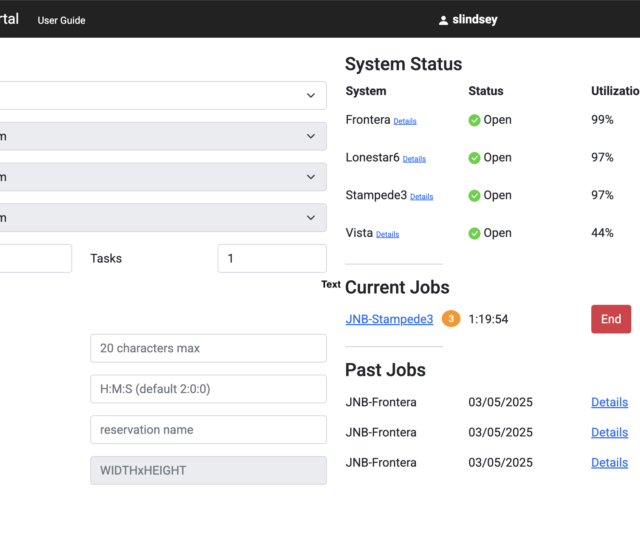
谢谢大家
Notes:
[Sources] - 结束页使用 TACC Analysis Portal screenshot as decorative project-related portal visual: https://docs.tacc.utexas.edu/tutorials/TAP/ and https://docs.tacc.utexas.edu/tutorials/imgs/1TAP.png [/Sources]

